Slide 1


ICT응용기술
소음 분석 애플리케이션
2019270618 장준희

Slide 2

CONTENTS
001
애플리케이션 환경
002
코멘트 반영 내용
003
관련 기술 및 진행 사항
004
결과 분석

Slide 3
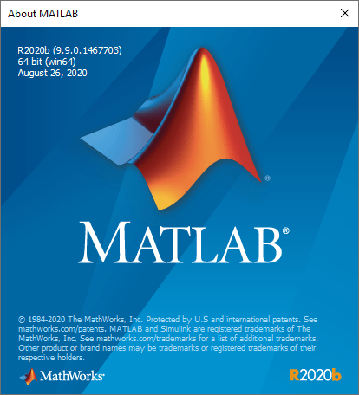
1.
애플리케이션 환경
- MATLAB R2020b

Slide 4
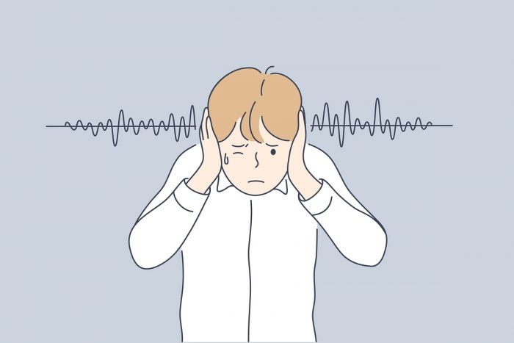
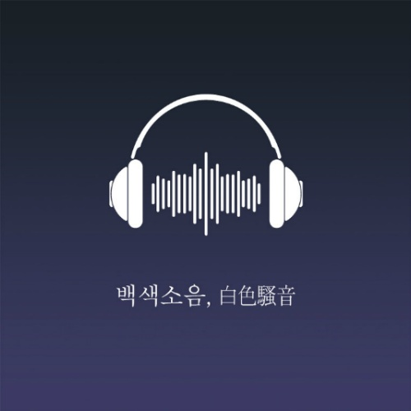
2.
코멘트 반영 내용
소음 분석 애플리케이션
- 집중력 향상 등에 좋은 소음인지 나쁜
소음인지 주파수 관점에서 알 수 있게
해주는 애플리케이션
- 균등하고 일정한 저주파 범위의 소리가
고정된 패턴이 없다면 좋은 소음
- 고주파수, 고음역대의 소리라면 나쁜 소음

Slide 5
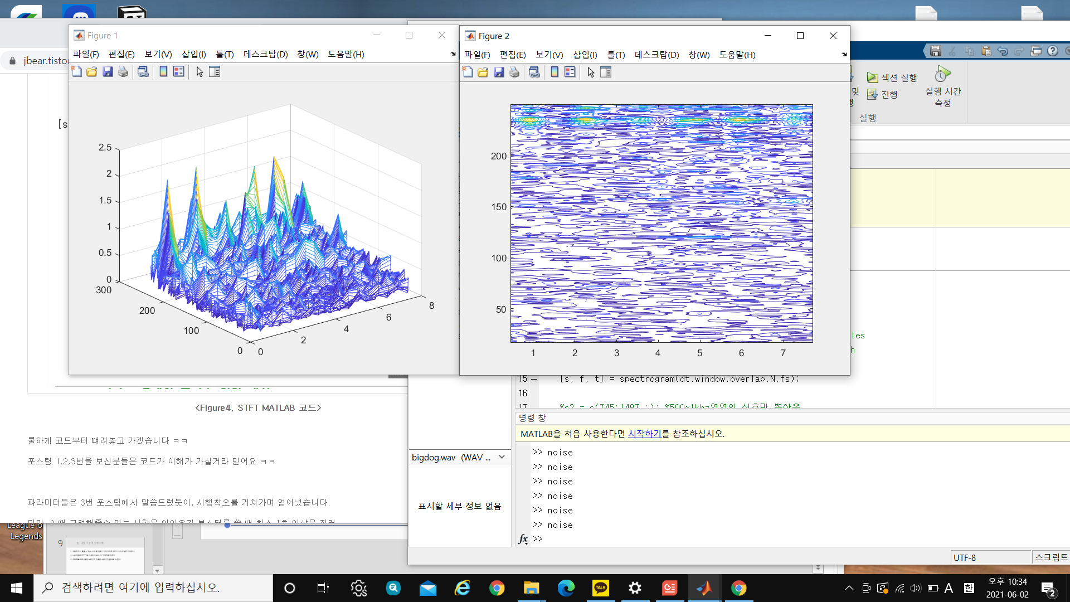
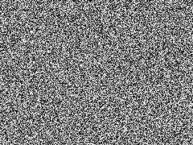
3.
관련 기술 및 진행 사항(빗소리)
대표적 백색잡음(소음)
- 좋은 소음

Slide 6
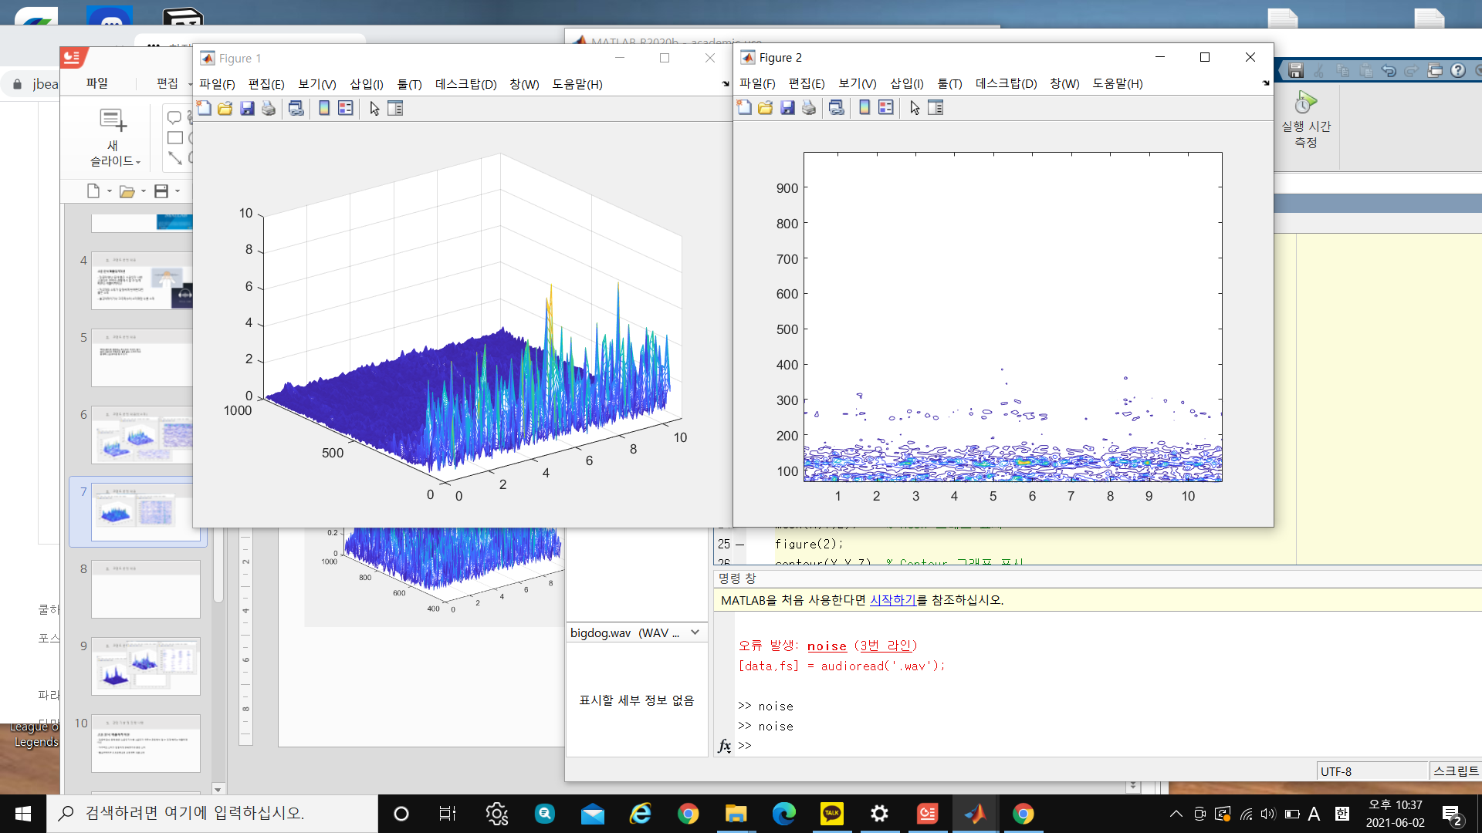
3.
관련 기술 및 진행 사항(장작 태우는 소리)
- 좋은 소음

Slide 7
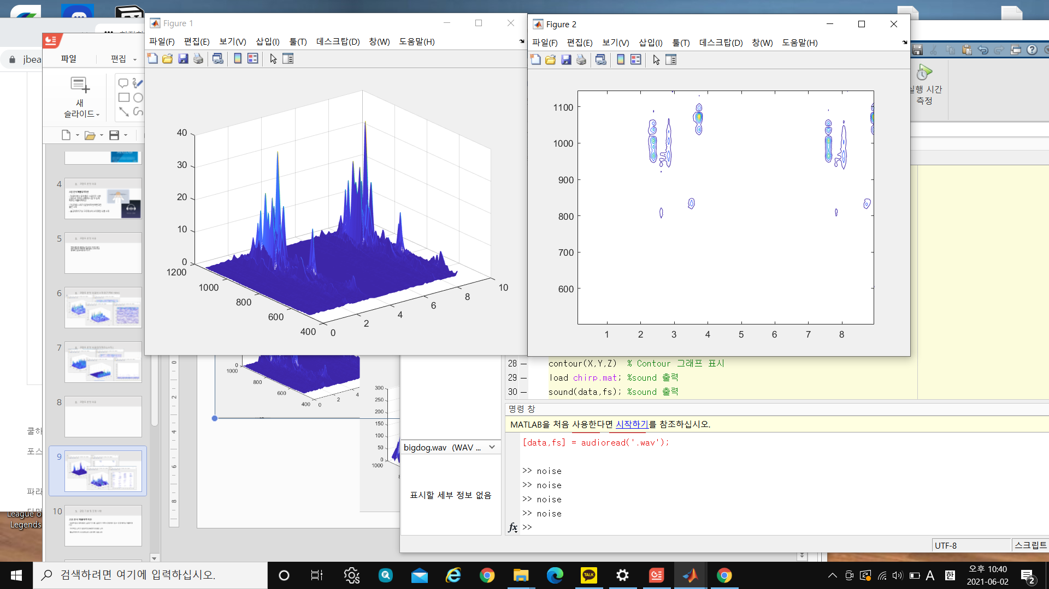
3.
관련 기술 및 진행 사항(칠판 긁는 소리)
- 나쁜 소음

Slide 8
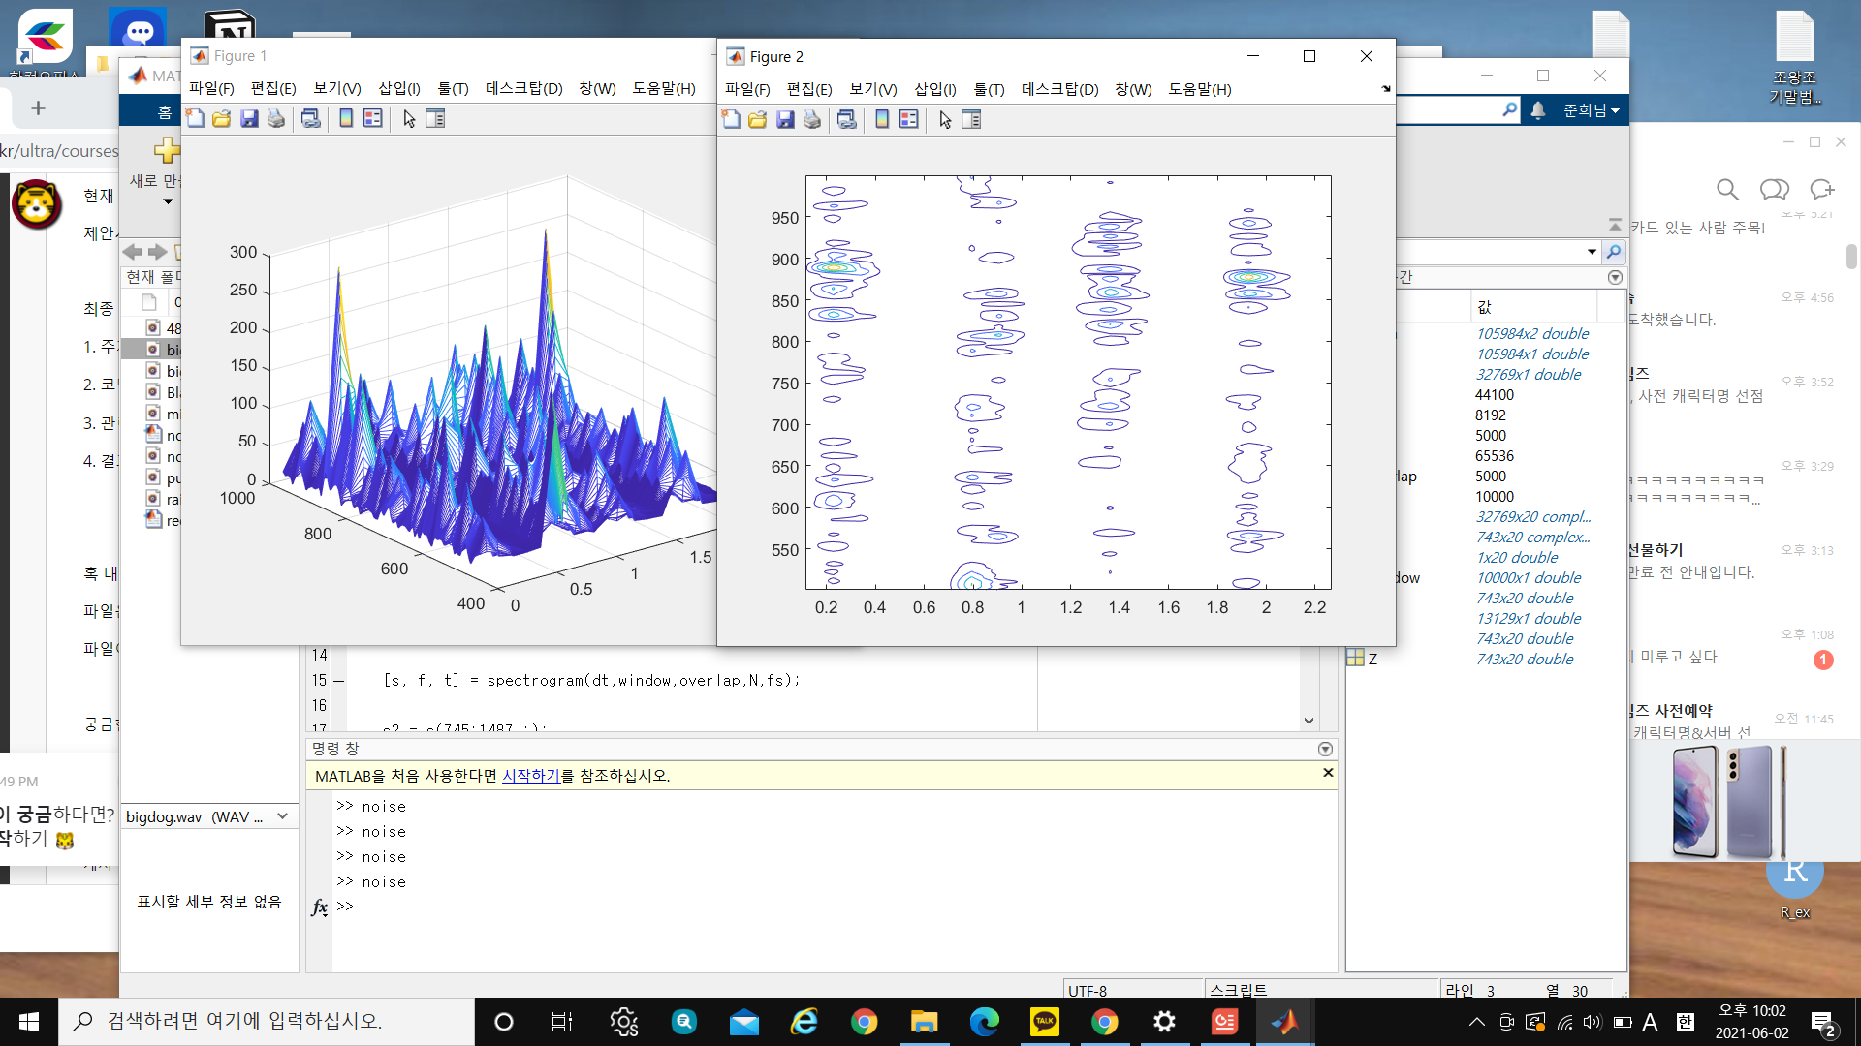
3.
관련 기술 및 진행 사항(개 짖는 소리)
- 나쁜 소음

Slide 9
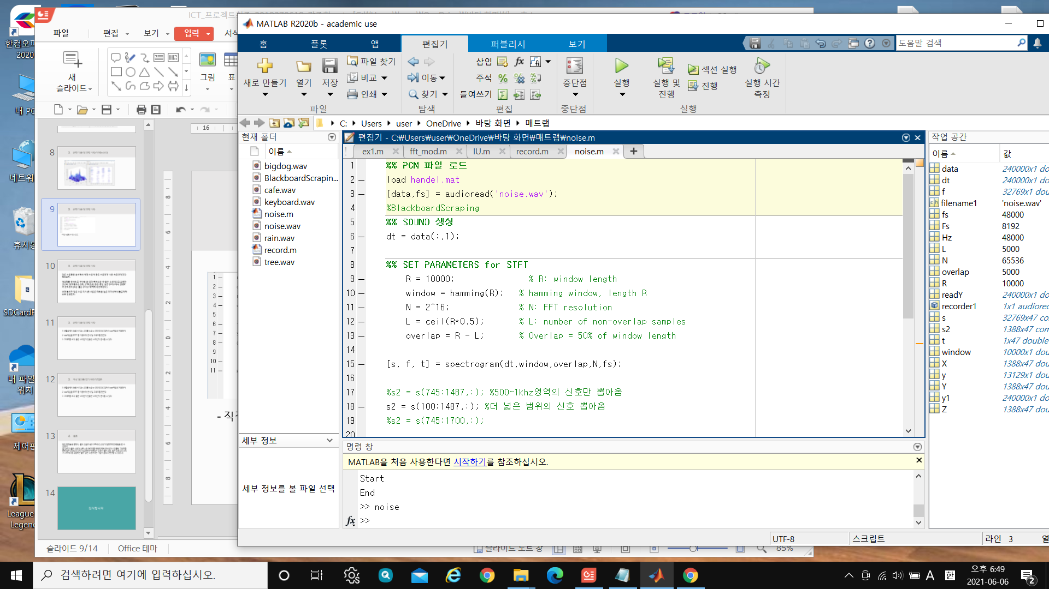
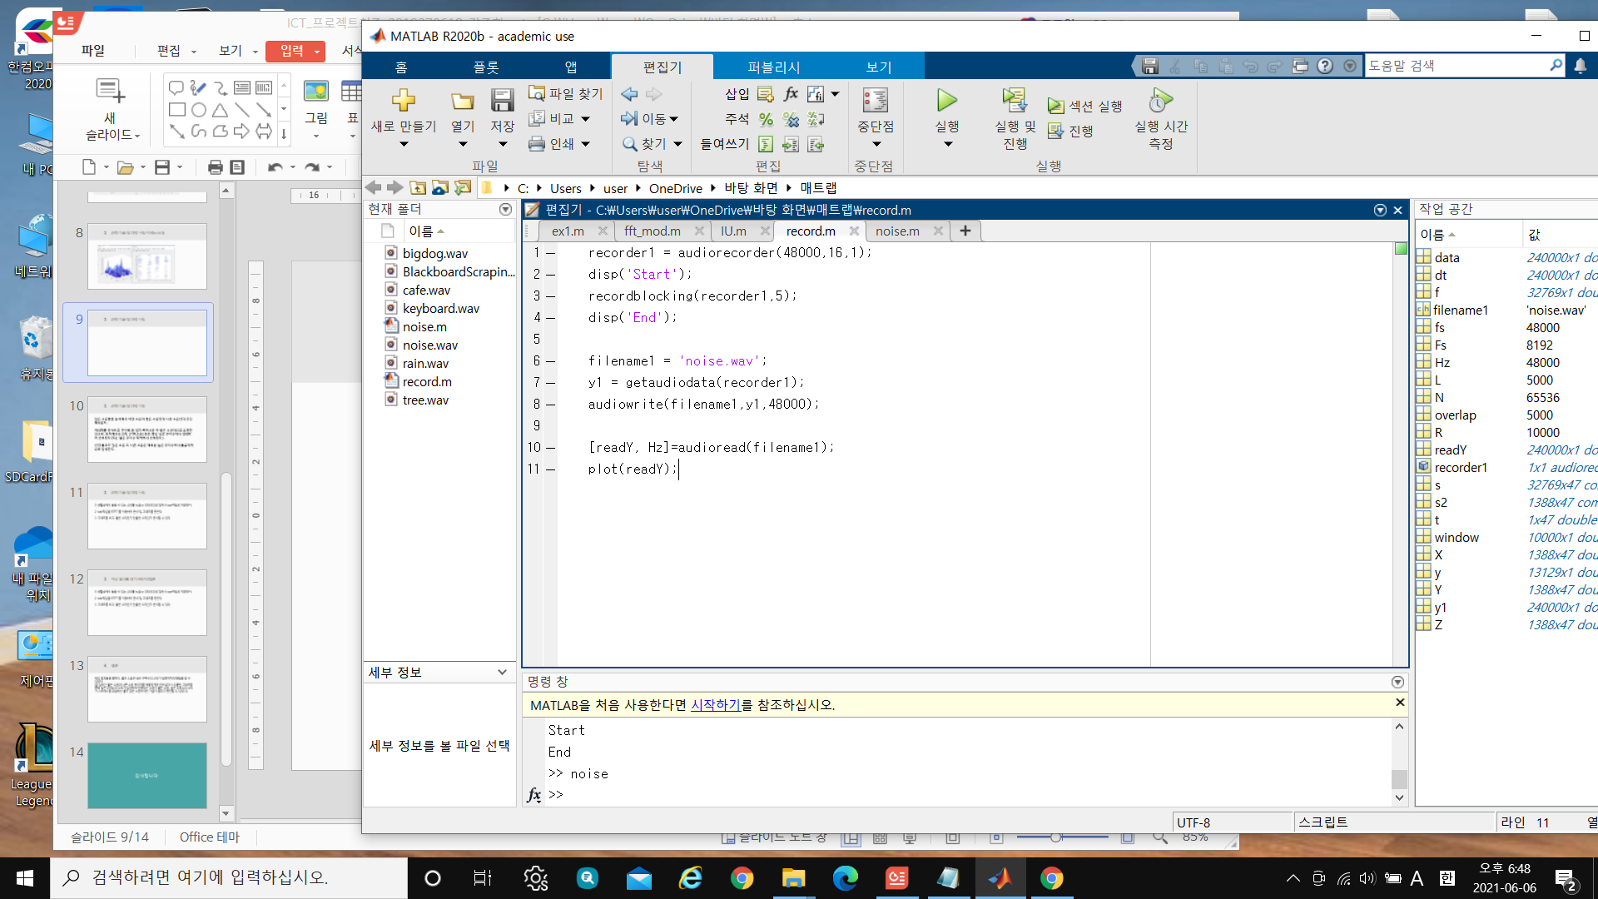
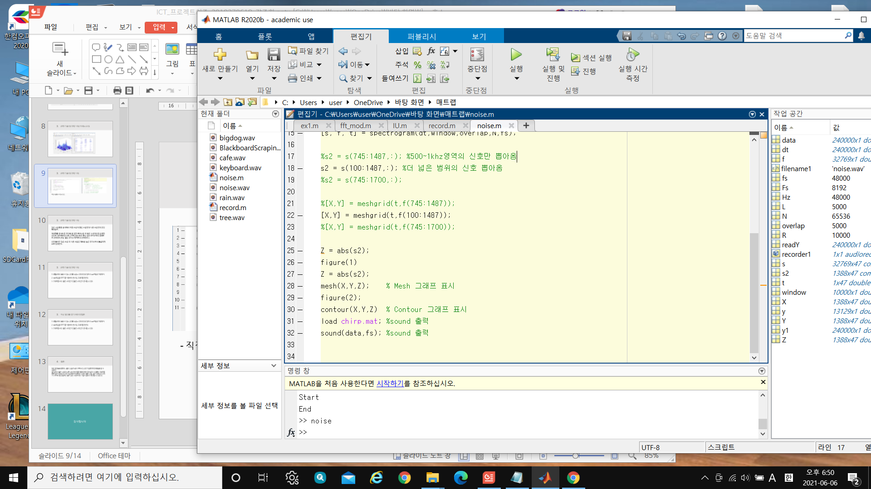
3.
관련 기술 및 진행 사항
- 직접 녹음할 수 있는 코드
- wav파일 STFT로 분석 및 그래프 출력
- sound 출력

Slide 10
3.
관련 기술 및 진행 사항
더 진행하고 싶은 점
- wav파일이 좋은 소음으로 판단되면 계속 sound 출력을 해서 나만의 백색소음으로 사용.
- 좋은 소음인지 아닌지 판단 기준을 명확하게 잡아서, 머신 러닝 해보기

Slide 11
4.
결론
- 잘 알려진 좋은 소음과 나쁜 소음 여러개를 애플리케이션에 넣어서 도출된 그래프를 통해 균등하고 일정한 범위의 패턴이 없는 낮은 주파수의 소리라면 좋은 소음, 균등하지 않고 높은 주파수 범위의 소리가 반복된다면 스트레스를 유발하는 좋지 않은 소음이다.
- 지금 내가 듣는 소리가 좋은 소음인지, 아니면 나도 모르게 안좋은 소음을 들으며 스트레스 받고 있는건 아닌지 궁금할때 사용

Slide 12
감사합니다

